Slide 1
Dobro došli na prezentaciju o danima kruha !
Dani Kruha

Slide 2
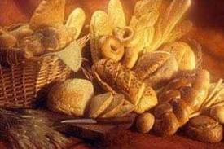
Kruh je osnovni prehrambeni proizvod.Jako je važan za naš život.
Zato kao počast kruhu i krušnim proizvodima napravljen je dan kruha.

Slide 3
POVIJEST
Prvi su kruh, i to od pšenice i ječma, pekli Egipćani 1500 godina p.n.e., vjerojatno je bio beskvasni i zapravo pogača od brašna, soli, koja se pekla u žeravici i pod pepelom u peći, na što upućuju slike na zidovima grobnica i zapisi starih Egipćana. Kruh su pekli u najrazličitijim oblicima, često u obliku životinja ili ljudi, jer su služili za vjerske ili magijske potrebe i posipali ga raznim sjemenkama (često kimom).

Slide 4
U antička vremena uz omiljene kaše, kruh je također bio dobro dobro poznat. Stari Grci su 70% svoje energije dobivali iz žitarica, a robovi su svakodnevno pekli i kruh. Hipokrat je već onda upozoravao da moramo paziti što jedemo i kako nije svejedno da li jedemo bijeli ili crni kruh, a Celsus je pisao kako kruh sadrži više hranjivih sastojaka nego bilo koja druga hrana.

Slide 5
U Rimljana je kruh bio također jedna od najvažnijih namirnica, ondašnji pekari su za aristokrate morali za svako jelo poslužiti odgovarajuću vrstu kruha, pekli su lepinje posute makom, lovorom,bademima, krušćiće sa sirom, maslinama, a osobito su bili omiljeni oni sa začinskim biljem poput peršina ili vlasca. Rimske vojnike nazivalo se "žderačima kruha", jer su dobivali kilogram kruha dnevno.

Slide 6
U ranom Srednjem vijeku uzašli kruh se uglavnom nije pekao u pećima, jer njih su imali samostani i vlastela. Kruh se pekao od žitarica bez dovoljno glutena poput zobi, ječma i raži, koji se teško dizao i bio je vrlo taman. Kruh pripremljen od bijelog brašna bio je privilegija bogatih, a raženi su dobivali zatvorenici, kojeg su ponekad jeli fratri kako bi pokazali svoju poniznost, a status se procjenjivao po boji kruha, bijeli su jeli oni na vrhudruštveneljestvice, a oni na dnu, crni kruh

Slide 7
ZANIMLJIVOSTI
Hrvatski primorski krajevi, posebice južni, kao i neposredno zaleđe, poznati su kao veliki korisnici kruha, po čemu su u svjetskom vrhu. Po tome su Hrvati iz tih krajeva i poznati u svijetu.

Slide 8
Sukladno tome, u hrvatskim restoranima u tim krajevima, kruh se nije posebno naplaćivao, nego ga se već narezanog, stavljalo u do preko vrha napunjene košarice za kruh, kao redovni prilog na stolu, skupa sa solju, paprom ili kečapom.

Slide 9
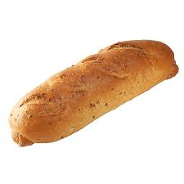
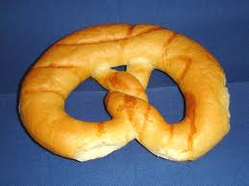
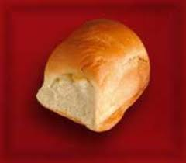
OVO SU NEKI OD krušnih proizvoda

Slide 10
Naveo sam još neke krušne proizvode kao počast danima kruha
PEREC
BUHTLA

Slide 11
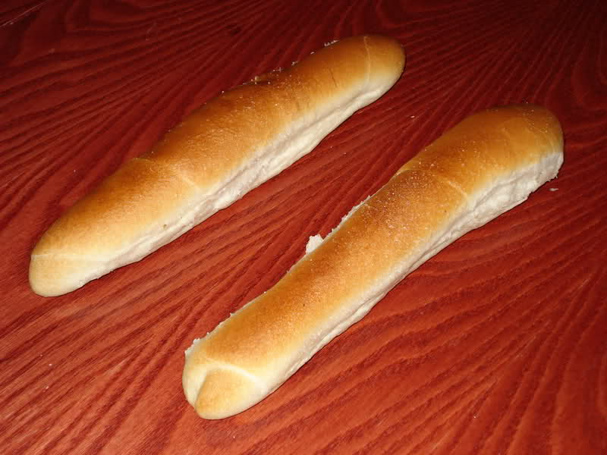
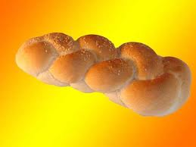
KLIPIĆI
PLETENICA

Slide 12
Kao počast najvažnijem
krušnom proizvodu:
Kruhu
Stavio sam sliku kruha u novi slajd

Slide 13
Nadam se da ste ovom prezentacijom malo više shavatili važnost i vrijednost kruha
I hvala što ste pogledali prezentaciju

